Slide 1
Information Theory
Speaker —Pengjun Zhu

Slide 2
信息论、决策论、概率论 是PRML三个理论基础，信息论在PRML中的作用？
信息
信息量
信息熵

Slide 3






基本定义
香农把信息定义为“用来消除不确定性的东西”
1. 信息量：一个随机事件发生某一结果后所带来的信息量称为自信息量，简称自信息.用 来表示.是对不确定性的度量
2. 联合自信息量：自信息量是二维联合集XY上元素 的联合概率p( )对数的负值，称为联合自信息量.用 h( )来表示.
3. 条件自信息量：为条件概率p(x|y)对数的负值.用 来表示.
4. 互信息量：用 来表示，指两个事件集合之间的相关性。

Slide 4
。
5 熵(又称独立熵)：信源各个离散消息的自信息量的数学期望（即概率加权的统计平均值）为信源的平均自信息量，一般称为信源的信息熵，也叫信源熵或香农熵，记为H(x)
6 联合熵：也叫共熵，是联和离散变量XY上的每的元素x,y的联合自信息量的数学期望，用H(x,y)表示
7 相对熵 ：也叫KL撒度。是描述两个概率分布p(x)和q(x)差异的一种方法
应用 1、计算两个变量之间的相关性，可以考虑条件熵。
2、去计算一个变量的不确定性，可以考虑信息熵。在研究显著特征是，可以用信息熵计算额区域的信息量的大小，进而来判断期其为显著特征。

Slide 5
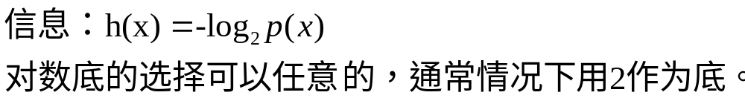

概念介绍
1、信息量h(x) bits(比特)
概率 p(x)和信息量成反比，p(x)越小示，得到的信息越大，反之， 得到的信息。必然事件的信息为零。由此得出，信息只与概率有关
两个不相关的事件x,y,概率为p(x),p(y),得到的信息为各个信息的和，即为h(x,y)=h(x)+h(y),两个事件相互独立，有p(x,y)=p(x)p(y)
可得

Slide 6


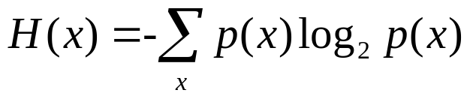
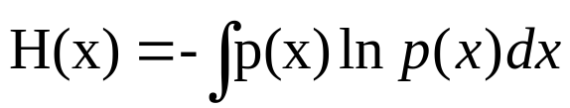
离散随机变量
连续随机变量
2、信息熵H(x) bits(比特)
如果一个随机变量的可能取值为 ，对应的概率
为 (i=1,2,....,n),则随机变量X的熵定义为
在信息世界，熵越高，则能传输越多的信息，熵越低，则意味着传输的信息越少

Slide 7
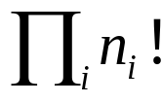
熵的排列组合解释：多样性） w=N!/
不放回取球，及丢球

Slide 8



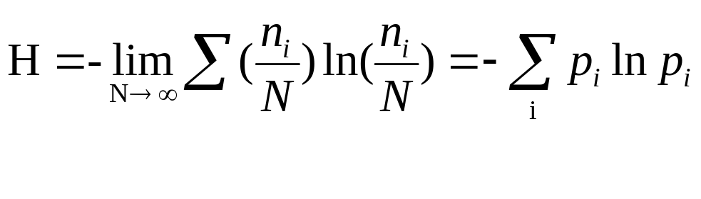
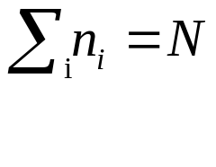
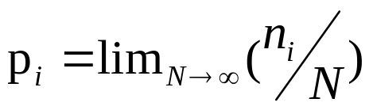
熵被定义为多样性取对数除以一个常数
当N ，由特斯林近似 可得
这里用 ，这里 代表第i个箱子对象的可能性。

Slide 9



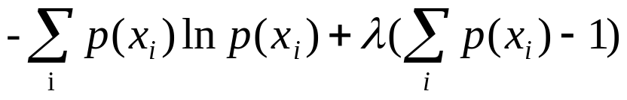
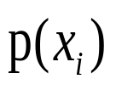
一些很少值达到峰值，其熵就很小，而那些很不比较均匀的值，其熵就很大：
只要任意一个p =0,那么熵的最小值即为H =0.
使用拉格朗日乘子法 可以取熵的最大值
H =
当为均匀分布时，此时所有的 都相等时，熵值取最大。

Slide 10
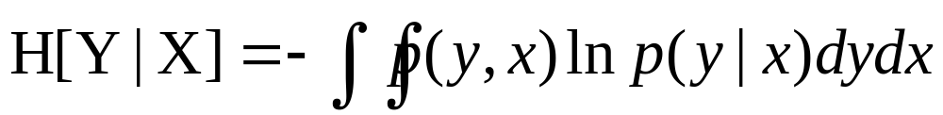
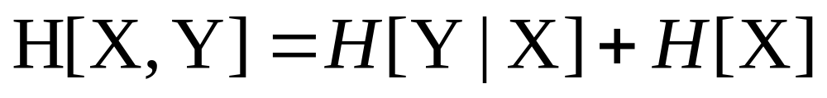
条件熵H(Y|X)表示已知X时，Y的平均不确定性
条件熵
联合熵 联合自信息的数学期望，它是二维随机变量XY的不确定性的度量。
以上均是仅当X,Y统计独立时，等号才成立

Slide 11
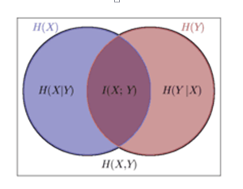
条件熵H[X|Y]、H[Y|X]和互信息量I[x,y]的关系

Slide 12
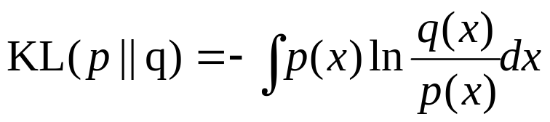
KL散度
又称相对熵，我们用q(x)来建立一种编码方案，将x发射到一个receiver的平均附加信息量是描述两个概率分布p(x)和q(x)差异的一种方法。
设p(x)和q(x)是X取值的两个分布，则有
在信息论中，KL(p||q)表示用概率分布q(x)来拟合真实分布p(x)时产生的信息耗散，是两个概率分布p(x)和q(x)差别的非对称性的度量，其中p(x)表示真是分布，q(x)表示拟合分布(即数据的理论分布)。

Slide 13


相对熵的两个主要性质
性质1 KL不是对称的量，故有KL(p||q) KL(q||p)
性质2 相对熵的值为非负值，既KL(p||q) 0
推倒方法 凸函数，。詹森不等式。，吉布斯不等式然后可退出KL散度
性质2（从1.114到1.118都是在证性质2）

Slide 14
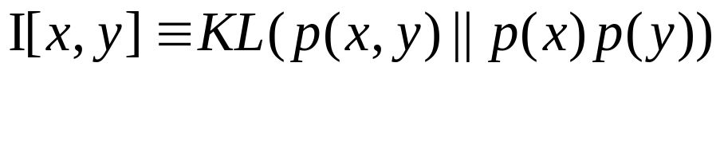
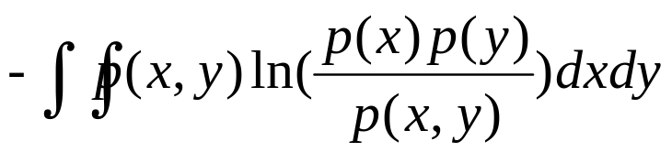

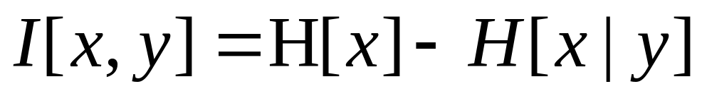
互信息量I[x,y] 指两个事件集合之间的相关性
事件x,y的联合分布概率p(x,y),
如果事件是X、Y是独立的，则互信息量等于零I[x,y]=0
如果事件不独立，则有

